Slide 1
第四讲 行政立法 规范性文件、行政规划

Slide 2
1
一、行政立法
2
二、行政规范性文件
3
三、行政规划、计划

Slide 3
一、行政立法
1、行政立法概述
2、行政立法的分类
3、行政立法的原则
4、行政立法的程序
5、行政立法的合法要件
6、域外行政立法情况

Slide 4
1、行政立法概述
（1）动态涵义——制定规则的活动
特定国家行政机关制定法规、规章的活动。
（2）静态涵义：
特定的立法活动表现出来的结果形式，行政立法这个活动表现出来的就是行政法规和规章。当我们说行政立法的效力，就是静态意义的行政规章的效力，而不是活动的效力。

Slide 5
行政立法主体
中央行政机关
国务院
国务院组成部门
国务院直属机构
地方行政机关
省级人民政府
设区的市政府
自治州政府
（3）行政立法主体

Slide 6
（4）行政立法的产生原因
时间
紧急情况
专业性、技术性
试验性
（5）行政立法行为的性质
行政行为（主体、目的）
准立法行为（从属性）

Slide 7
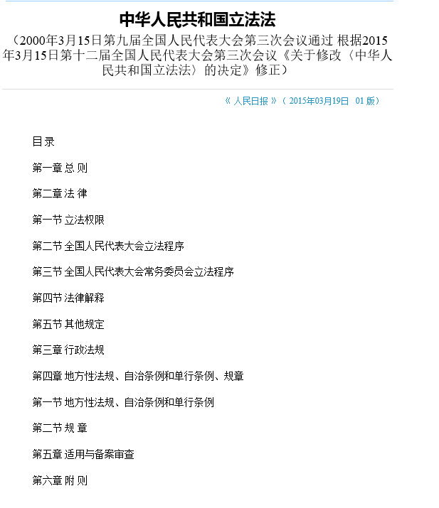
2、行政立法的分类
（1）行政法规和规章
1）行政法规
关于《立法法》
2000年3月15日，第九届全国人民代表大会第三次会议通过《中华人民共和国立法法》，第31号主席令公布，自2000年7月1日起施行。
2015年3月15日，第十二届全国人民代表大会第三次会议通过全国人民代表大会关于修改《中华人民共和国立法法》的决定，第20号主席令公布，共计105条。
行政法规是国务院根据宪法和法律，按照法定程序制定和修改的有关行使行政权力，履行行政职责的法规文件的总称。
《立法法》第三章专章对行政法规进行了规定
“行政法规”作为一个法律概念，首次出现于1982年制定的《宪法》。
2001年国务院以《立法法》为依据制定了《行政法规制定程序条例》，该条例于2017年修订

Slide 8
《行政法规制定程序条例》（2001年11月16日中华人民共和国国务院令第321号公布 根据2017年12月22日《国务院关于修改〈行政法规制定程序条例〉的决定》修订）第5条规定，行政法规的名称一般称“条例”，也可以称“规定”、“办法”等。国务院根据全国人民代表大会及其常务委员会的授权决定制定的行政法规，称“暂行条例”或者“暂行规定”。/国务院各部门和地方人民政府制定的规章不得称“条例”。

Slide 9
行政法规名称：条例、规定、办法以及暂行条例或暂行规定
立法权限（立法法第65条）
为执行法律的规定需要制定行政法规的事项
宪法第89条规定的国务院行政管理职权的事项
根据全国人大及其常委会的授权决定制定属于法律规定事项的法规

Slide 10
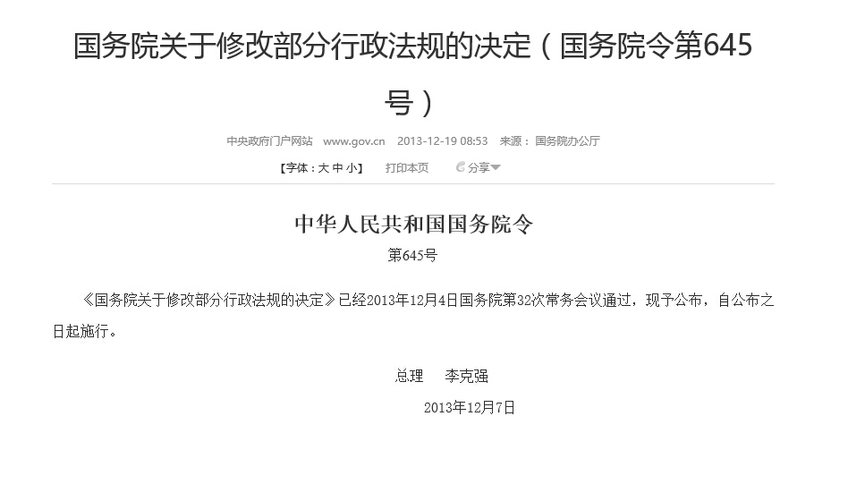

国务院令一定是行政法规吗？
中华人民共和国国务院令是中华人民共和国国务院总理签发的行政法令、授权有关部门发布的国务院行政命令或下发的行政操作性文件
为什么我们在这里没有提到在“行政法法源”中学习过的“地方性法规”？
地方性法规是法定的地方人大及其常委会制定并公布的法规文件

Slide 11
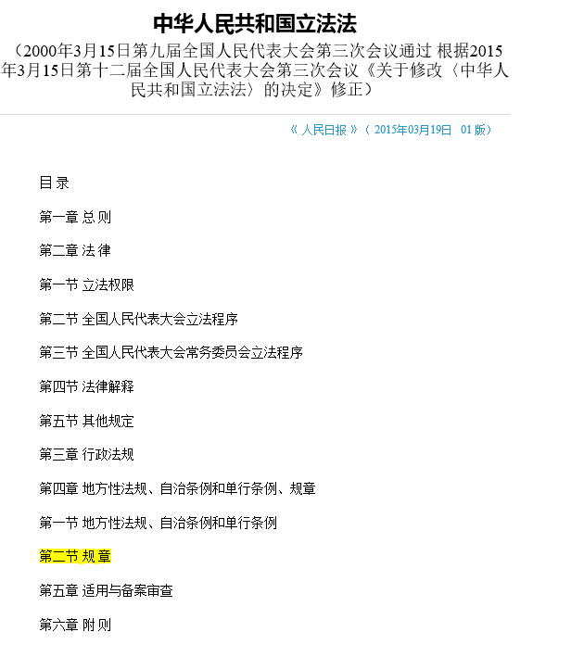
2）规章
行政规章是国务院所属部委、直属机构和省、自治区、直辖市、设区的市、自治州的人民政府制定并以行政首长令的形式发布的文件。
2001年《规章制定程序条例》（2017年修订）
地方政府规章
部门规章

Slide 12
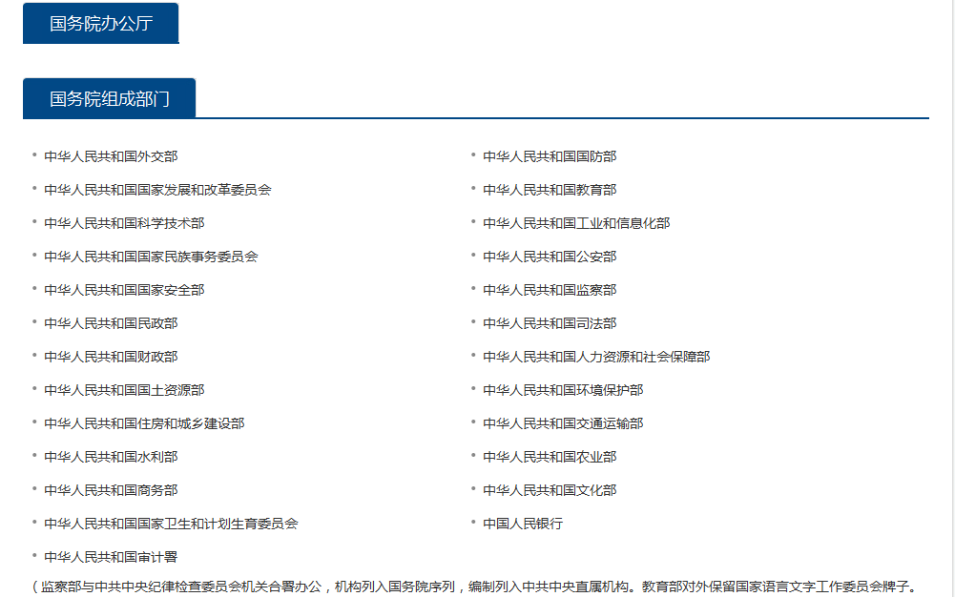
A.部门规章
《立法法》第80条 国务院各部、委员会、中国人民银行、审计署和具有行政管理职能的直属机构，可以根据法律和国务院的行政法规、决定、命令，在本部门的权限范围内，制定规章。

Slide 13
名称：一般称“规定”、“办法”，但不得称“条例”
立法权限
“根据原则”：法律和国务院行政法规、决定、命令
“执行性原则”：部门规章规定的事项应当属于执行法律或者国务院的行政法规、决定、命令的事项
“法律保留原则”：没有法律或者国务院的行政法规、决定、命令的依据，部门规章不得设定减损公民、法人和其他组织权利或者增加其义务的规范，不得增加本部门的权力或者减少本部门的法定职责

Slide 14
B. 地方政府规章
名称：一般称“规定”、“办法”，但不得称“条例”
立法权限
为执行法律、法规规定需要制定规章的事项
属于本行政区域的具体行政管理事项
设区的市、自治州的人民政府依法制定的地方政府规章，限于城乡建设与管理、环境保护、历史文化保护等方面的事项
法律保留：没有法律、行政法规、地方性法规的依据，地方政府规章不得设定减损公民、法人和其他组织权利或者增加其义务的规范
应当制定地方性法规但条件尚不成熟的，因行政管理迫切需要，可以先制定地方政府规章。规章实施满两年需要继续实施规章所规定的行政措施的，应当提请本级人大或其常委会制定地方性法规

Slide 15
省、自治区、直辖市和设区的市、自治州的人民政府
《立法法》修改前，省、自治区、直辖市和省、自治区的人民政府所在地的市，经济特区所在地的市和国务院已经批准的较大的市

Slide 16
《立法法》第82条第3款：除省、自治区的人民政府所在地的市，经济特区所在地的市和国务院已经批准的较大的市以外，其他设区的市、自治州的人民政府开始制定规章的时间，与本省、自治区人民代表大会常务委员会确定的本市、自治州开始制定地方性法规的时间同步。
《立法法》第72条第4款：除省、自治区的人民政府所在地的市，经济特区所在地的市和国务院已经批准的较大的市以外，其他设区的市开始制定地方性法规的具体步骤和时间，由省、自治区的人民代表大会常务委员会综合考虑本省、自治区所辖的设区的市的人口数量、地域面积、经济社会发展情况以及立法需求、立法能力等因素确定，并报全国人民代表大会常务委员会和国务院备案。

Slide 17
延伸阅读：
关于较大的市：
1、冯玉军、刘雁鹏：《较大的市立法：历史演变及其动因分析》，《甘肃政法学院学报》2016年第2期；
2、郑磊、贾圣真：《从“较大的市”到“设区的市”：地方立法主体的扩容与宪法发展》，《华东政法大学学报2016年第4期。》

Slide 18
（2）职权立法和授权立法
职权立法实际上是依据宪法或者宪法性法律（组织法、立法法）来制定行政法规规章的活动；授权立法实际上是行政机关根据单行法律或法规或授权决议，就本应由法律规定的事项而进行的立法。
1）职权立法（固有立法）
指行政机关根据《宪法》和组织法所赋予的固有立法权所进行的立法活动。

Slide 19
A. 国务院在制定行政法规上的职权权限
《立法法》第六十五条“ 国务院根据宪法和法律，制定行政法规。
行政法规可以就下列事项作出规定：
（一）为执行法律的规定需要制定行政法规的事项；
（二）宪法第八十九条规定的国务院行政管理职权的事项。
应当由全国人民代表大会及其常务委员会制定法律的事项，国务院根据全国人民代表大会及其常务委员会的授权决定先制定的行政法规，经过实践检验，制定法律的条件成熟时，国务院应当及时提请全国人民代表大会及其常务委员会制定法律。
《宪法》第八十九条：国务院行使下列职权：(一)根据宪法和法律，规定行政措施，制定行政法规，发布决定和命令；……(六)领导和管理经济工作和城乡建设；(七)领导和管理教育、科学、文化、卫生、体育和计划生育工作；(八)领导和管理民政、公安、司法行政和监察等工作；……(十八)全国人民代表大会和全国人民代表大会常务委员会授予的其他职权。

Slide 20
还记得“法律保留”原则中必须制定法律的事项吗？
相对保留：《立法法》第八条：“下列事项只能制定法律：（一）国家主权的事项；（二）各级人民代表大会、人民政府、人民法院和人民检察院的产生、组织和职权；（三）民族区域自治制度、特别行政区制度、基层群众自治制度；（四）犯罪和刑罚；（五）对公民政治权利的剥夺、限制人身自由的强制措施和处罚；（六）税种的设立、税率的确定和税收征收管理等税收基本制度；（七）对非国有财产的征收、征用；（八）民事基本制度；（九）基本经济制度以及财政、海关、金融和外贸的基本制度；（十）诉讼和仲裁制度；（十一）必须由全国人民代表大会及其常务委员会制定法律的其他事项。”
绝对保留：《立法法》第九条：“本法第八条规定的事项尚未制定法律的，全国人民代表大会及其常务委员会有权作出决定，授权国务院可以根据实际需要，对其中的部分事项先制定行政法规，但是有关犯罪和刑罚、对公民政治权利的剥夺和限制人身自由的强制措施和处罚、司法制度等事项除外。”

Slide 21
B. 国务院组成部门在制定规章上的职权权限
《宪法》第90条第2款：“各部、各委员会根据法律和国务院的行政法规、决定、命令，在本部门的权限内，发布命令、指示和规章。”
《立法法》第80条第2款：“部门规章规定的事项应当属于执行法律或者国务院的行政法规、决定、命令的事项。没有法律或者国务院的行政法规、决定、命令的依据，部门规章不得设定减损公民、法人和其他组织权利或者增加其义务的规范，不得增加本部门的权力或者减少本部门的法定职责。”
第81条: “涉及两个以上国务院部门职权范围的事项，应当提请国务院制定行政法规或者由国务院有关部门联合制定规章。”

Slide 22
C. 地方人民政府在制定规章上的职权权限
《地方各级人大和地方各级人民政府组织法》第60条：“省、自治区、直辖市的人民政府可以根据法律、行政法规和本省、自治区、直辖市的地方性法规，制定规章，报国务院和本级人民代表大会常务委员会备案。设区的市的人民政府可以根据法律、行政法规和本省、自治区的地方性法规，制定规章，报国务院和省、自治区的人民代表大会常务委员会、人民政府以及本级人民代表大会常务委员会备案……”
《立法法》第82条：“省、自治区、直辖市和设区的市、自治州的人民政府，可以根据法律、行政法规和本省、自治区、直辖市的地方性法规，制定规章。
地方政府规章可以就下列事项作出规定：
（一）为执行法律、行政法规、地方性法规的规定需要制定规章的事项；
（二）属于本行政区域的具体行政管理事项。
设区的市、自治州的人民政府根据本条第一款、第二款制定地方政府规章，限于城乡建设与管理、环境保护、历史文化保护等方面的事项。已经制定的地方政府规章，涉及上述事项范围以外的，继续有效。……

Slide 23
根据《行政处罚法》第13条的规定，地方政府规章可以在法律、法规规定的给予行政处罚的行为、种类和幅度的范围内作出具体规定；同时对于尚未制定法律、法规的，地方政府规章可以对违反行政管理秩序的行为设定一定数量罚款的行政处罚。

Slide 24
2）授权立法（Delegated Legislation）
行政机关根据议会的授权或者上级的授权，来制定行政法律规范的活动。
A. 替代法律的授权立法
补救法律真空时期的权宜之计——《立法法》第9条中“相对保留”的规定
例：国务院1987年制定的《乡镇企业工业产品质量管理办法》（1987年6月30日施行，2001年10月6日废止），就是先于《产品质量法》颁布的，在《产品质量法》颁布后不久即告废止。

Slide 25
B. 法律授权立法
在制定的法律中专设一条规定国务院可以就有关问题制定行政法规。
例如，《行政处罚法》第63条规定，“本法第46条罚款决定与罚款收缴分离的规定，由国务院制定具体实施办法”。 《城市房地产管理法》第6条：为了公共利益的需要，国家可以征收国有土地上单位和个人的房屋，并依法给予拆迁补偿，维护被征收人的合法权益；征收个人住宅的，还应当保障被征收人的居住条件。具体办法由国务院规定。 《药品管理法》第103条规定，“中药材的种植、采集和饲养的管理办法，由国务院另行制定。”
进一步疑问：这样的授权立法与职权立法能够严格区分吗？

Slide 26
授权条件——《立法法》第10条
《立法法》第10条规定，授权决定应当明确授权的目的、事项、范围、期限以及被授权机关实施授权决定应当遵循的原则等。
授权的期限不得超过五年，但是授权决定另有规定的除外。
被授权机关应当在授权期限届满的六个月以前，向授权机关报告授权决定实施的情况，并提出是否需要制定有关法律的意见；需要继续授权的，可以提出相关意见，由全国人民代表大会及其常务委员会决定。
《立法法》第12条第2款规定，被授权机关不得将被授予的权力转授给其他机关。

Slide 27
C. 法规授权立法
行政法规授权（国务院各部门、享有规章制定权的地方政府）
《自然保护区条例》第43条：各省、自治区、直辖市人民政府可根据本条例，制定实施办法
地方性法规授权（地方政府）
《天津市就业促进条例》第39条：市人民政府按照本条例规定制定促进就业的具体规定……

Slide 28
D. 特别授权立法
《立法法》第65条第3款：应当由全国人民代表大会及其常务委员会制定法律的事项，国务院根据全国人民代表大会及其常务委员会的授权决定先制定的行政法规，经过实践检验，制定法律的条件成熟时，国务院应当及时提请全国人民代表大会及其常务委员会制定法律
《全国人大常务委员会关于授权国务院改革工商税制发布有关税收条例草案试行的决定》（1984年9月18日，2009年废止）
《全国人大常委会关于授权国务院在经济体制改革和对外开放方面可以制定暂行规定或者条例的决定》（1985年4月10日）
授权国务院对于有关经济体制改革和对外开放方面的问题，必要时可以根据宪法，在同有关法律和全国人民代表大会及其常务委员会的有关决定的基本原则不相抵触的前提下，制定暂行的规定或者条例，颁布实施，并报全国人大常务委员会备案。经过实践检验，条件成熟时由全国人大或者全国人大常委会制定法律

Slide 29
（3）创制性立法和执行性立法
1) 创制性立法：行政机关为了填补法律法规空白或者变通法律法规的规定而进行的立法——直接影响公民权利和义务的规则
2) 执行性立法：行政机关为了执行或实现特定法律和法规或者上级行政机关行政规范的规定而进行的立法——不直接创设影响公民权利义务的规则

Slide 30
 | 执行性立法 | 创制性立法
功能 | 执行法律、法规和上级行政机关行政规范性文件的规定 | 填补法律空白 变通、补充法律法规规定
类型 |  | 填补法律空白：自主性立法 变通补充上位法规定：补充性立法
形式 | 实施条例、办法、细则等
效力 举例 | 效力低于上位法 上位法失效后不能独立存在 《行政复议法实施条例》第1条：为了进一步发挥行政复议制度在解决行政争议、建设法治政府、构建社会主义和谐社会中的作用，根据《中华人民共和国行政复议法》，制定本条例 | 创制性立法的效力依其制定主体决定 补充性立法以授权为依据，不因授权法律、法规的消灭而当然消灭 自主性立法：《政府信息公开条例》第1条 补充性立法：《居民身份证法》第21条 现役的人民解放军军人、人民武装警察申领和发放居民身份证的具体办法，由国务院和中央军事委员会另行规定

Slide 31
二、其他行政规范性文件
1、行政规范性文件的涵义
（1）广义：包括行政立法和其他的规范性文件
（2）狭义：行政法规和规章以外的由公共行政组织针对不特定多数人制定的具有普遍约束力的规范。
抽象行政行为：越来越少用的与其他行政规范性文件意思相同的行政法术语。
行政行为以所针对相对人是否特定为标准，可以分为抽象行政行为和具体行政行为。抽象行政行为是指行政主体运用行政权，针对不特定相对人制定规制规则的行为；具体行政行为是指行政主体运用行政权，针对特定相对人设定权利义务，实现行政规制目的的行为。

Slide 32
2、规范性文件的分类
（1）依主体分类
行政规范性文件
国务院
国务院部门、直属机构、部委管理国家局
县级以上地方各级政府及其工作部门
乡镇政府

Slide 33
行政规范性文件
组织、业务文件
解释性文件
法定解释文件
裁量基准文件
创制性文件
机构设置、业务划分、服装仪表、案卷制作方式等
自主解释性文件
依职权创制性文件
依授权创制性文件
指导性文件
（2）依功能分类

Slide 34
3、行政规范性文件的法律地位
法源地位：除法定解释性文件外，不是正式法律渊源
行政系统内部的地位（规范下级执法行为）
行政执法依据（如创制性、解释性规定等）
行政复议依据：具体行政行为认定事实清楚，证据确凿，适用依据正确，程序合法，内容适当的，决定维持；适用依据错误的，决定撤销、变更或者确认该具体行政行为违法（行政复议法）
司法审查程序中的地位
行政诉讼法第53条第1款 公民、法人或者其他组织认为行政行为所依据的国务院部门和地方人民政府及其部门制定的规范性文件不合法，在对行政行为提起诉讼时，可以一并请求对该规范性文件进行审查
第64条 人民法院在审理行政案件中，经审查认为规范性文件不合法的，不作为认定行政行为合法的依据，并向制定机关提出处理建议

Slide 35
三、对行政立法、规范性文件的监督
（1）人大监督
1）撤销
《宪法》第67条第（七）项规定，（全国人民代表大会常务委员会有权）撤销同宪法和法律相抵触的行政法规、决定和命令
《宪法》第104条规定，县级以上的地方各级人民代表大会常务委员会……撤销本级人民政府的不适当的决定和命令

Slide 36
《立法法》第96条规定，法律、行政法规、地方性法规、自治条例和单行条例、规章有下列情形之一的，由有关机关依照本法第九十七条规定的权限予以改变或者撤销：
（一）超越权限的；
（二）下位法违反上位法规定的；
（三）规章之间对同一事项的规定不一致，经裁决应当改变或者撤销一方的规定的；
（四）规章的规定被认为不适当，应当予以改变或者撤销的；
（五）违背法定程序的。

Slide 37
《立法法》第97条规定，改变或者撤销法律、行政法规、地方性法规、自治条例和单行条例、规章的权限是：
……（二）全国人民代表大会常务委员会有权撤销同宪法和法律相抵触的行政法规…… （五）地方人民代表大会常务委员会有权撤销本级人民政府制定的不适当的规章；

Slide 38
2）备案
《立法法》第98条规定，行政法规、地方性法规、自治条例和单行条例、规章应当在公布后的三十日内依照下列规定报有关机关备案：（一）行政法规报全国人民代表大会常务委员会备案；……（四）部门规章和地方政府规章报国务院备案；地方政府规章应当同时报本级人民代表大会常务委员会备案；设区的市、自治州的人民政府制定的规章应当同时报省、自治区的人民代表大会常务委员会和人民政府备案；（五）根据授权制定的法规应当报授权决定规定的机关备案；经济特区法规报送备案时，应当说明对法律、行政法规、地方性法规作出变通的情况。
《立法法》第99条第3款规定，有关的专门委员会和常务委员会工作机构可以对报送备案的规范性文件进行主动审查。

Slide 39
3）裁决
《立法法》第95条第2款规定，根据授权制定的法规与法律规定不一致，不能确定如何适用时，由全国人民代表大会常务委员会裁决。

Slide 40
（2）上级行政机关的监督
1）改变或撤销
《立法法》第97条规定，改变或者撤销法律、行政法规、地方性法规、自治条例和单行条例、规章的权限是：……（三）国务院有权改变或者撤销不适当的部门规章和地方政府规章；……（六）省、自治区的人民政府有权改变或者撤销下一级人民政府制定的不适当的规章……

Slide 41
2）裁决
《立法法》第94条第2款规定，行政法规之间对同一事项的新的一般规定与旧的特别规定不一致，不能确定如何适用时，由国务院裁决。
第九十五条 地方性法规、规章之间不一致时，由有关机关依照下列规定的权限作出裁决：
（一）同一机关制定的新的一般规定与旧的特别规定不一致时，由制定机关裁决；
（二）地方性法规与部门规章之间对同一事项的规定不一致，不能确定如何适用时，由国务院提出意见，国务院认为应当适用地方性法规的，应当决定在该地方适用地方性法规的规定；认为应当适用部门规章的，应当提请全国人民代表大会常务委员会裁决；
（三）部门规章之间、部门规章与地方政府规章之间对同一事项的规定不一致时，由国务院裁决。

Slide 42
3）行政复议时的附带审查
《行政复议法》第7条规定，公民、法人或者其他组织认为行政机关的具体行政行为所依据的下列规定不合法，在对具体行政行为申请行政复议时，可以一并向行政复议机关提出对该规定的审查申请：
（一）国务院部门的规定；
（二）县级以上地方各级人民政府及其工作部门的规定；
（三）乡、镇人民政府的规定。
前款所列规定不含国务院部、委员会规章和地方人民政府规章。规章的审查依照法律、行政法规办理。

Slide 43
《行政复议法》第26条规定，申请人在申请行政复议时，一并提出对本法第七条所列有关规定的审查申请的，行政复议机关对该规定有权处理的，应当在三十日内依法处理；无权处理的，应当在七日内按照法定程序转送有权处理的行政机关依法处理，有权处理的行政机关应当在六十日内依法处理。处理期间，中止对具体行政行为的审查。
《行政复议法实施条例》第26条规定，依照行政复议法第七条的规定，申请人认为具体行政行为所依据的规定不合法的，可以在对具体行政行为申请行政复议的同时一并提出对该规定的审查申请；申请人在对具体行政行为提出行政复议申请时尚不知道该具体行政行为所依据的规定的，可以在行政复议机关作出行政复议决定前向行政复议机关提出对该规定的审查申请。

Slide 44
4）备案
《立法法》第98条规定，行政法规、地方性法规、自治条例和单行条例、规章应当在公布后的三十日内依照下列规定报有关机关备案：…… （四）部门规章和地方政府规章报国务院备案；地方政府规章应当同时报本级人民代表大会常务委员会备案；设区的市、自治州的人民政府制定的规章应当同时报省、自治区的人民代表大会常务委员会和人民政府备案；

Slide 45
（3）司法监督
1）参照规章
“参照规章”蕴含了法院在个案中对规章合法性的审查权。
《行政诉讼法》第63条规定，人民法院审理行政案件，以法律和行政法规、地方性法规为依据。地方性法规适用于本行政区域内发生的行政案件。
人民法院审理民族自治地方的行政案件，并以该民族自治地方的自治条例和单行条例为依据。
人民法院审理行政案件，参照规章。

Slide 46
在“周建军诉北京市公安交通管理局朝阳交通支队机动队公安交通管理处罚案”中，朝阳区法院在比较了《治安管理处罚条例》和《北京市道路交通管理规定》就同一事项所作的规定之后，于其判决书中明确指出
“《北京市道路交通管理规定》系北京市政府制定的规章，该规章规定的对驾驶机动车违反信号指示的违章行为的处罚显然已超越了《中华人民共和国治安管理处罚条例》规定的处罚幅度，故被告依据该政府规章对原告进行处罚，属适用法律错误。”摘自北京市朝阳区人民法院行政判决书（2001）朝行初字第35号
沈岿：《解析行政规则对司法的约束力——以行政诉讼为论域》，《中外法学》2006年第2期。

Slide 47
2）一并审查规范性文件
《行政诉讼法》第53条规定，公民、法人或者其他组织认为行政行为所依据的国务院部门和地方人民政府及其部门制定的规范性文件不合法，在对行政行为提起诉讼时，可以一并请求对该规范性文件进行审查。/前款规定的规范性文件不含规章。
《行政诉讼法》第54条规定，人民法院在审理行政案件中，经审查认为本法第五十三条规定的规范性文件不合法的，不作为认定行政行为合法的依据，并向制定机关提出处理建议。

Slide 48
四、行政规划、计划
1、基本含义
所谓行政规划，也称行政计划，是指行政主体在实施公共事业及其他活动之前，首先综合地提示有关行政目标，事前制定出规划蓝图，以作为具体的行政目标，并进一步制定为实现该综合性目标所必需的各项政策性大纲的活动。

Slide 49
规划变更的法律控制——信赖保护原则
第四十七条 有下列情形之一的，组织编制机关方可按照规定的权限和程序修改省域城镇体系规划、城市总体规划、镇总体规划： （一）上级人民政府制定的城乡规划发生变更，提出修改规划要求的； （二）行政区划调整确需修改规划的； （三）因国务院批准重大建设工程确需修改规划的； （四）经评估确需修改规划的； （五）城乡规划的审批机关认为应当修改规划的其他情形。 修改省域城镇体系规划、城市总体规划、镇总体规划前，组织编制机关应当对原规划的实施情况进行总结，并向原审批机关报告；修改涉及城市总体规划、镇总体规划强制性内容的，应当先向原审批机关提出专题报告，经同意后，方可编制修改方案。 修改后的省域城镇体系规划、城市总体规划、镇总体规划，应当依照本法第十三条、第十四条、第十五条和第十六条规定的审批程序报批。

